Slide 1
기본정보
제품명
상담신청 업체명
제조소

Slide 2
제품에 대한 개요(TPP, Target Product Profile)
적응증
주성분에 대한 설명
주성분의 명칭(예시: 자가ㅇㅇ유래 ㅇㅇ세포, ㅇㅇ유전자 발현 AAV 벡터)
작용기전(예시: TNF-α 및 IL-6의 감소 등 염증 반응 억제)
개발계획
(목적) 연구자 임상 또는 상업화 임상 여부
(현황) 개발단계, 개발에 참고한 국내외 사례, 정부지원 과제 여부

Slide 3
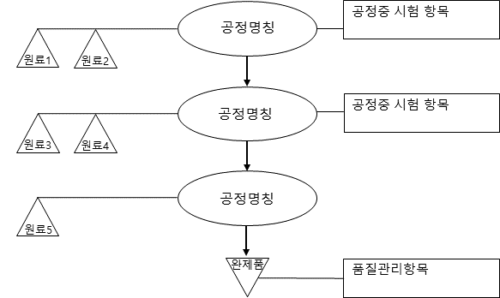
제조방법
제조공정도
배양단계에 따른 계대(Passage) 정보 기재
원료 및 완제의약품의 생산량
Vial 수
총 부피(mL)
총 세포 수
[제조공정도 예시]

Slide 4
질의사항
질문은 상담시간(1시간 내)을 고려하여 작성 부탁드립니다.
질문을 구체적으로 작성하시면 더욱 원활한 상담이 가능합니다.
질문 예시
Q1) 동결 세포의 소진 속도가 빨라 세포은행을 설정하기 어렵습니다. 중간체 또는 반제품으로 관리해도 될까요?
Q1-1) 연간 생산량과 소비량에 대한 근거 자료
Q1-2) 기원에 대한 정보(자가 vs 동종)
Q1-3) 관리 계획
→ Q1-1)~Q1-3)과 같은 상세 자료는 추가 슬라이드로 첨부 가능

Slide 5
상담 대상이 아닌 질문(예시)
Q1) 품질시험 항목의 적절성
Q2) 안정성 시험 디자인
Q3) 비임상 시험 디자인의 적절성
→ 사전검토 민원으로 신청
(의약품 안전나라 웹페이지)

